Slide 1
讓買廉航機票不是件崩潰的事 - 台日航線篇
yhl

Slide 2
在開始前可能要知道的
稍微會談技術面的東西
並不會教你違法的東西

Slide 3
這次要講的
如何讓買機票不是件崩潰的事
買廉航機票的眉角

Slide 4
關於JUST.崩潰.ME
http://just.bengkuei.me/
2015/1/13上線
用途
以LCC為主的票價紀錄、統計及預測
補助查詢
收錄
五家LCC (樂桃、香草、酷航、捷星及台灣虎航)
航線
台灣-日本全部
日本國內線部份(成田、大阪及札幌出發為主)
票價資料量
總筆數約 3,144 萬筆(截至 9/23 止)
單日約20.8萬筆

Slide 5
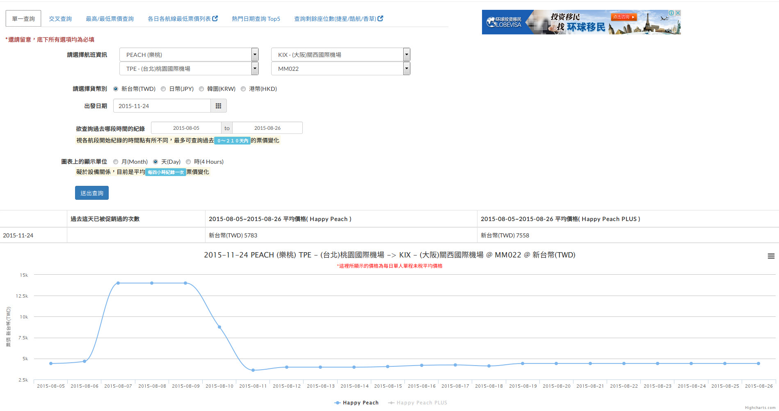

Slide 6
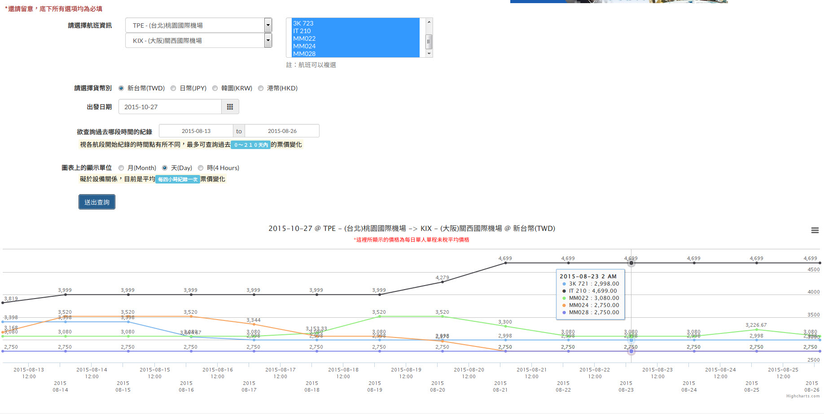

Slide 7
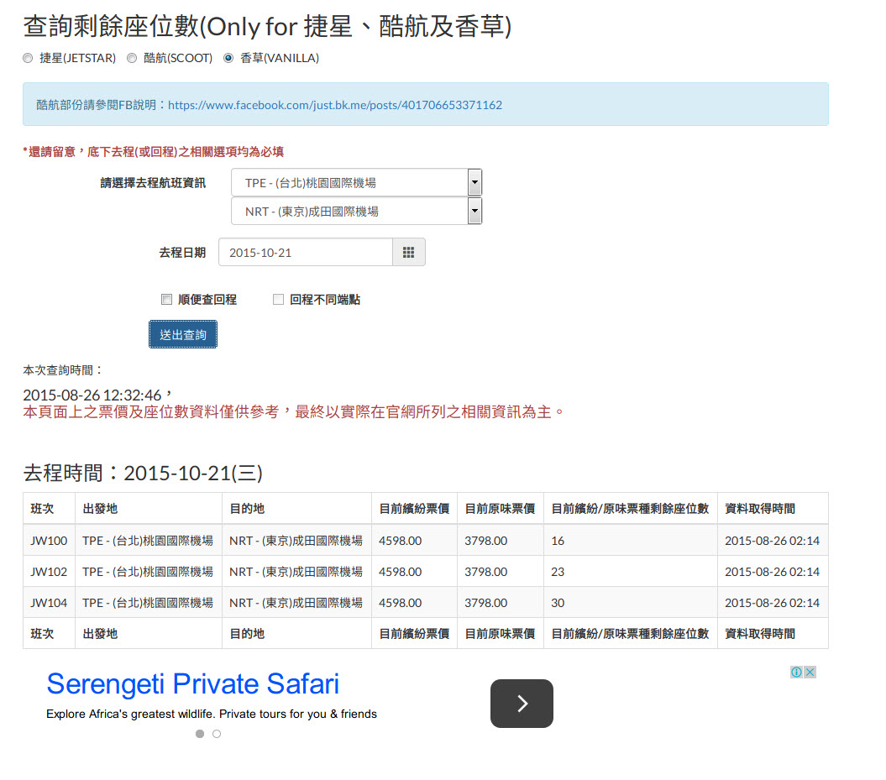

Slide 8
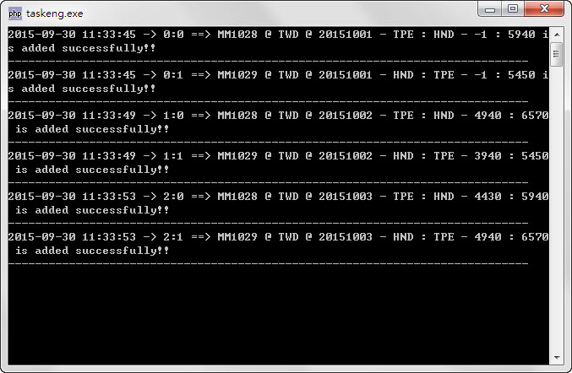
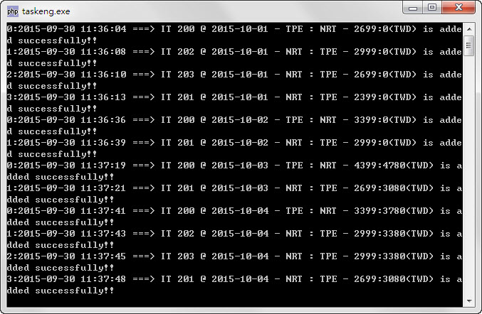
如何讓買機票不是件崩潰的事
資料蒐集階段

Slide 9
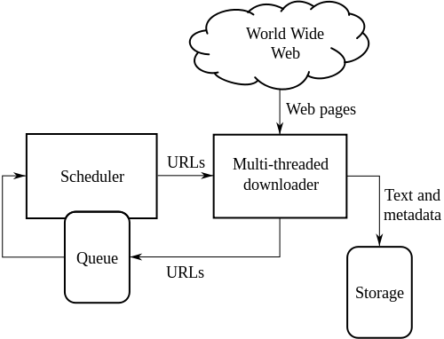
如何讓買機票不是件崩潰的事
Web Crawler
- 維基百科

Slide 10
如何讓買機票不是件崩潰的事
先了解來源本質
越單純的越好
有行動版網頁最好
純文字也最好
對方有OPEN API也最好

Slide 11
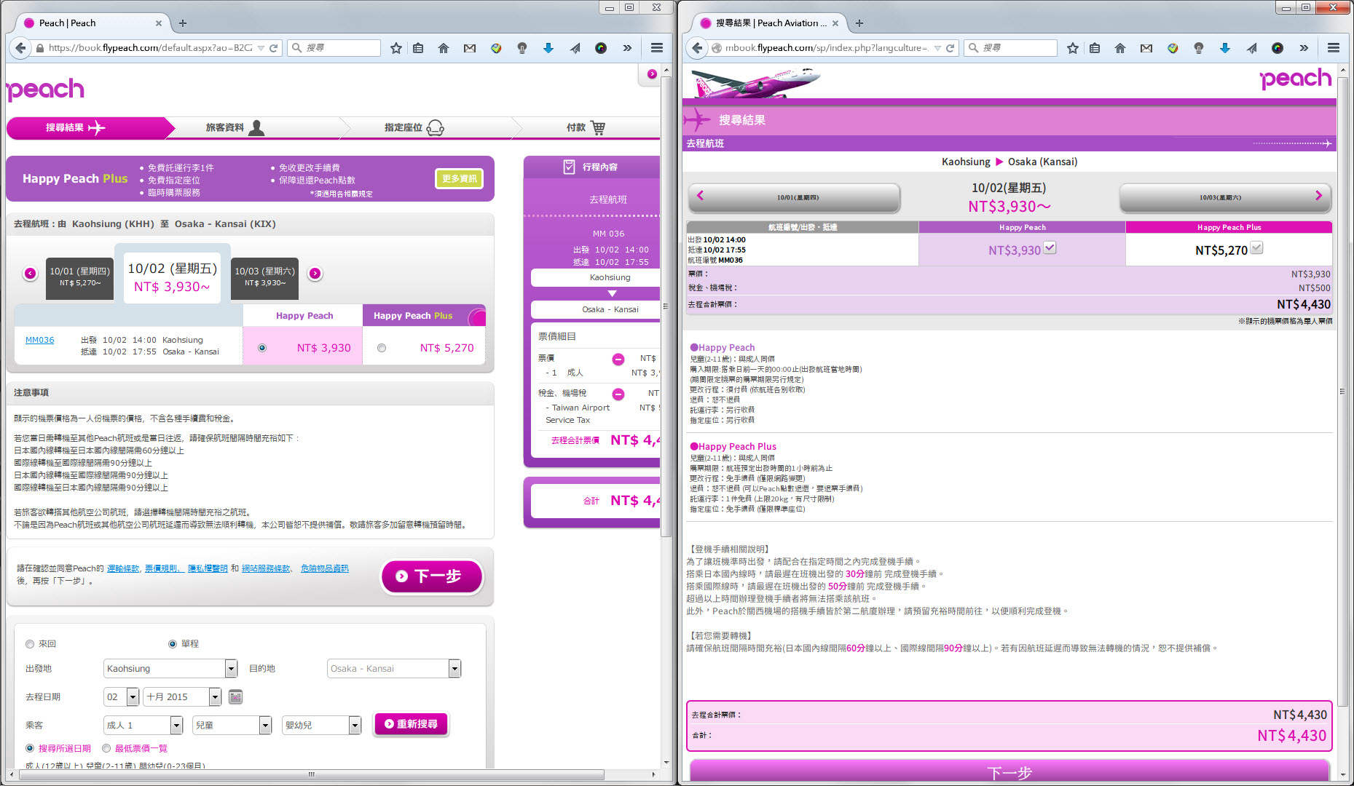
如何讓買機票不是件崩潰的事
哪邊比較好抓？

Slide 12
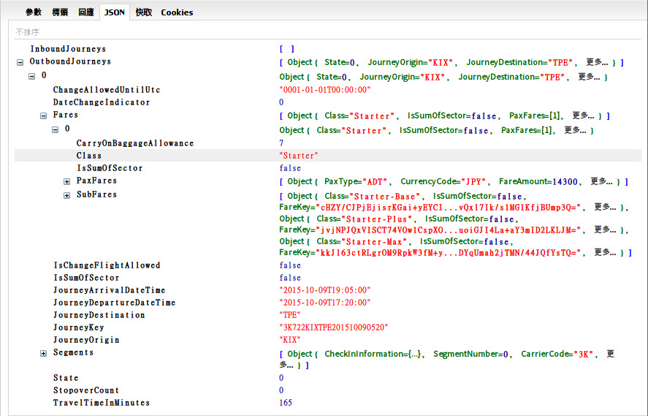
如何讓買機票不是件崩潰的事
有這種最好

Slide 13
如何讓買機票不是件崩潰的事
先了解來源本質(續)
是否有機制
HTTP 302
Session
Cookie
Other...

Slide 14
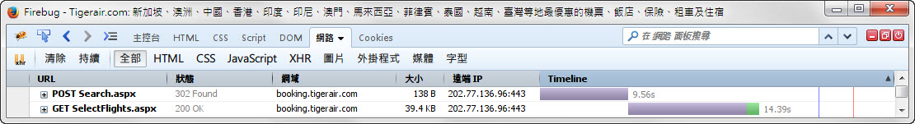
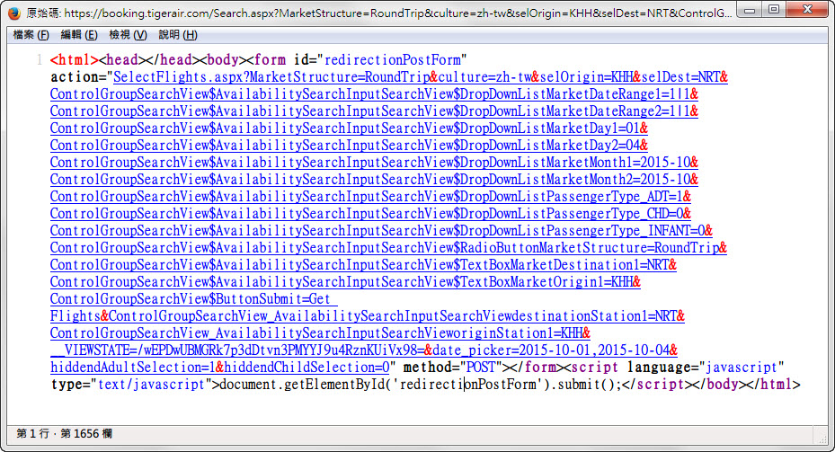
如何讓買機票不是件崩潰的事
HTTP 302 的處理
要先知道裡面塞了哪些東西？

Slide 15
如何讓買機票不是件崩潰的事
先了解來源本質(續)
以台灣虎航來講
會遇到 HTTP 302 + Session 的雙重組合
可以這樣作
第一次載入
先取得Session及HTTP 302的內容
第二次再重新載入
取得票價內容

Slide 16
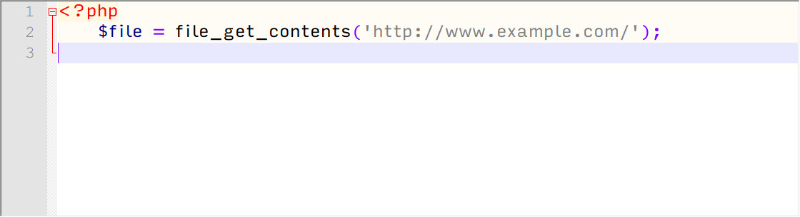
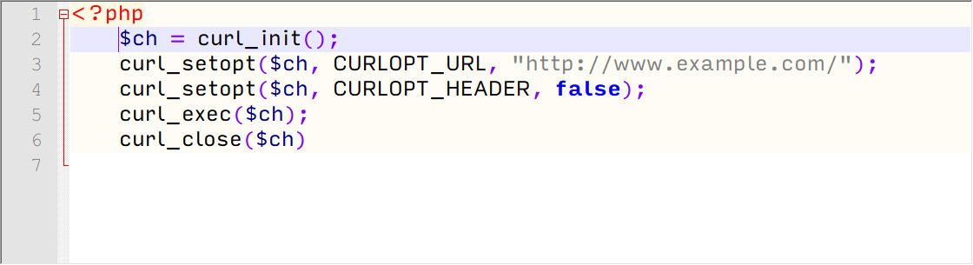
如何讓買機票不是件崩潰的事
如何抓？
PHP內建
file_get_contents
curl

Slide 17
如何讓買機票不是件崩潰的事
內建缺點
安全性差
效率不佳
程式碼勒勒長
自己還要刻底層

Slide 18
如何讓買機票不是件崩潰的事
第三方lib
Goutte
https://github.com/FriendsOfPHP/Goutte
優點
底層都幫你寫好了
安全性及效率佳
程式碼簡潔
可模擬表單執行過程
缺點
文件太少

Slide 19
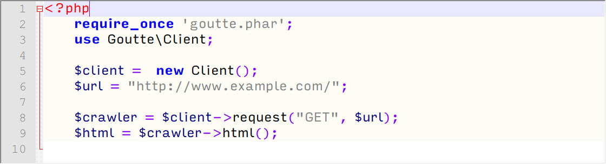
如何讓買機票不是件崩潰的事
就是這麼簡潔

Slide 20
如何讓買機票不是件崩潰的事
抓歸抓，但也請記得
連線不要開太多
不然會被對方block IP
一定要sleep
不然一樣也會被對方block IP
檢查看對方有沒有改版
不然一直抓空資料你也不知道
錯誤判斷

Slide 21
如何讓買機票不是件崩潰的事
如何拆？
正規表達式
PHP內建
preg_match (preg_match_all)
不是每個人都會記規則
第三方lib
PHP Simple HTML DOM Parser
http://simplehtmldom.sourceforge.net/
能依 HTML Tag 或 CSS Class 下去搜尋

Slide 22
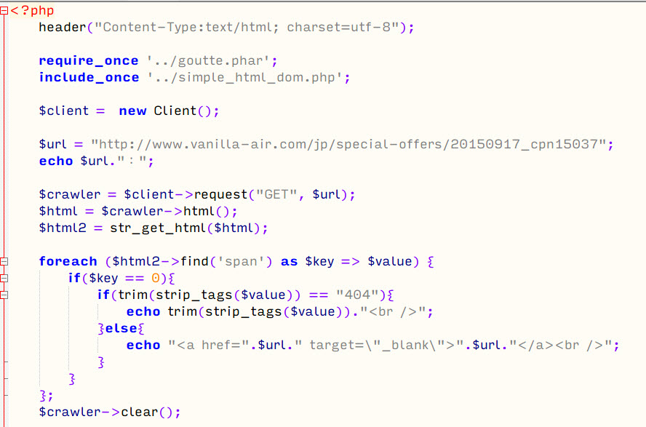

Slide 23
如何讓買機票不是件崩潰的事
資料分析階段
資料庫的範圍
運算上
分群
分組
執行上的改進
增加索引
SQL最佳化

Slide 24
如何讓買機票不是件崩潰的事
早買就一定比較便宜？
晚買就一定比較貴？
早買就比較便宜？
晚買就比較貴？

Slide 25
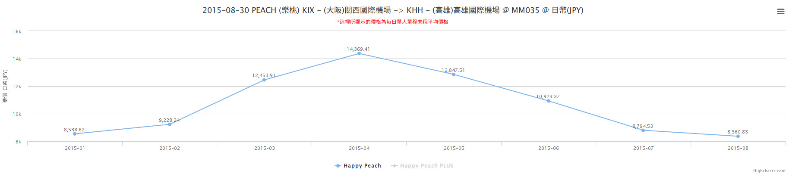
如何讓買機票不是件崩潰的事

Slide 26
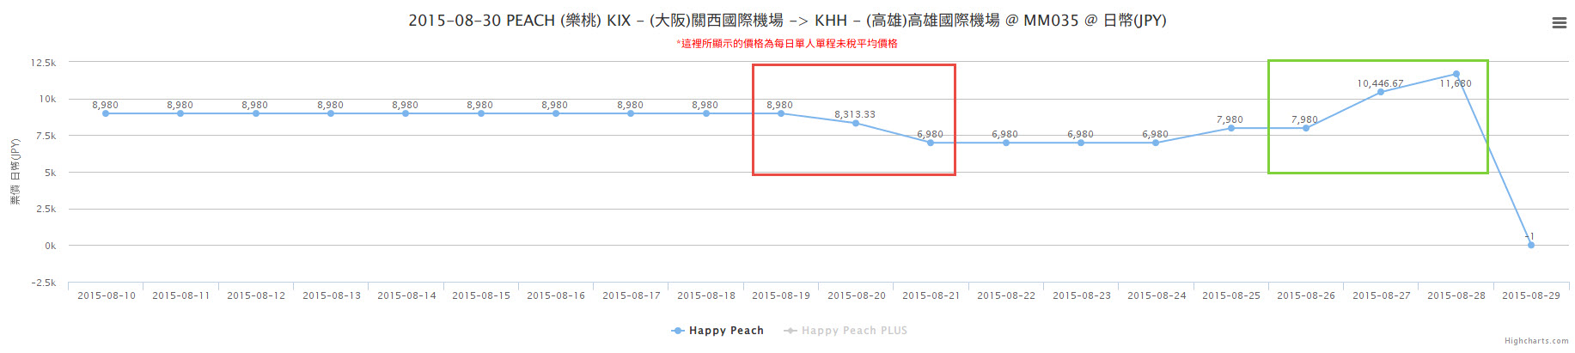
如何讓買機票不是件崩潰的事

Slide 27
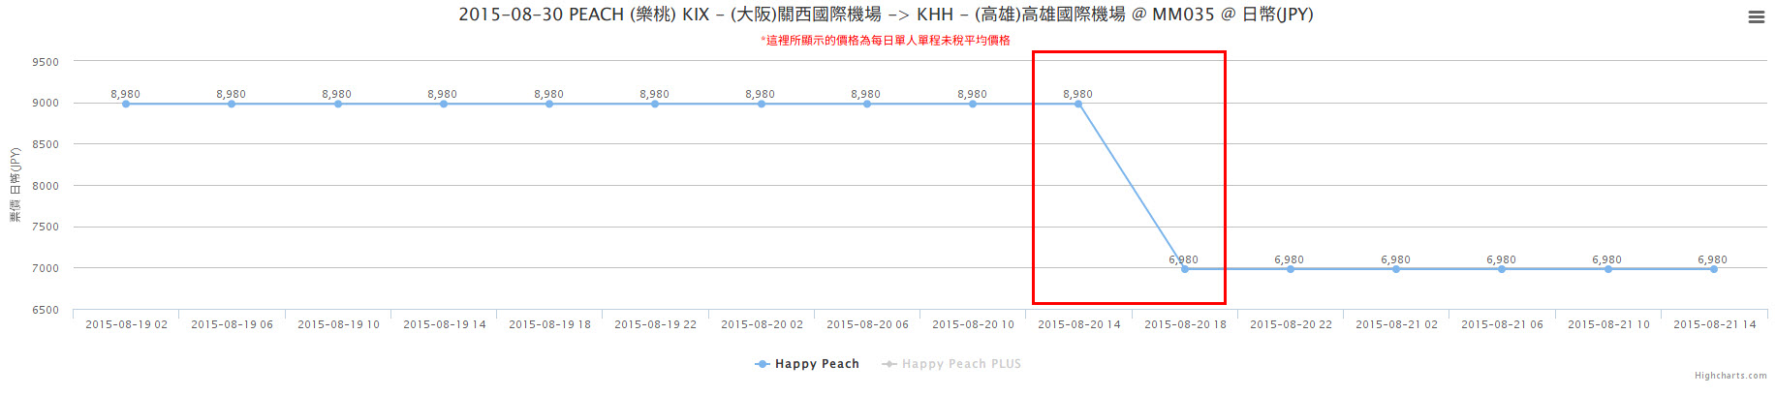
如何讓買機票不是件崩潰的事

Slide 28
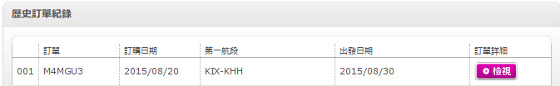
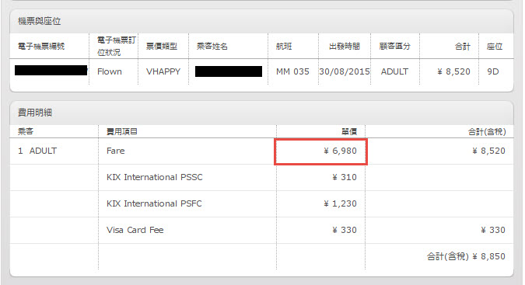
如何讓買機票不是件崩潰的事

Slide 29
如何讓買機票不是件崩潰的事
如果只看8/30
整體來看
search_d | 15_AVG | 30_AVG | 45_AVG | 60_AVG | 120_AVG | AVG_AVG
2015/8/30 | 8,548 | 8,551 | 8,224 | 9,414 | 11,882 | 11,513
search_d | 15_AVG | 30_AVG | 45_AVG | 60_AVG | 120_AVG | AVG_AVG
2015/1/15~2016/3/26 | 12,720 | 11,386 | 10,707 | 10,369 | 11,104 | 10,121
2015/1/15~2015/8/30 | 13,163 | 11,852 | 11,422 | 11,270 | 12,276 | 12,484
表格內金額皆為單程未稅，日幣

Slide 30
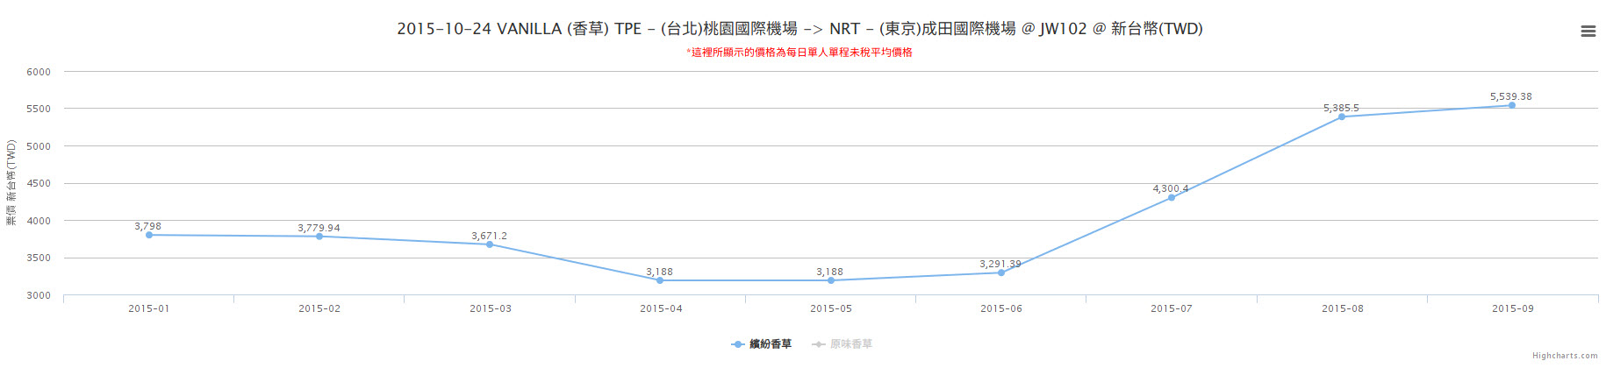
如何讓買機票不是件崩潰的事

Slide 31
如何讓買機票不是件崩潰的事
如果只看10/24
整體來看
search_d | 15_AVG | 30_AVG | 45_AVG | 60_AVG | 120_AVG | 365_AVG | AVG_AVG
2015/10/24 | - | - | 5,723 | 5,396 | 4,743 | 3,446 | 4,089
search_d | 15_AVG | 30_AVG | 45_AVG | 60_AVG | 120_AVG | 365_AVG | AVG_AVG
2015/1/15~2016/3/26 | 6,513 | 6,251 | 5,583 | 5,252 | 4,678 | 4,059 | 4,971
2015/1/15~2015/10/24 | 6,513 | 6,251 | 5,612 | 5,348 | 4,911 |  | 4,971
表格內金額皆為單程未稅，台幣

Slide 32
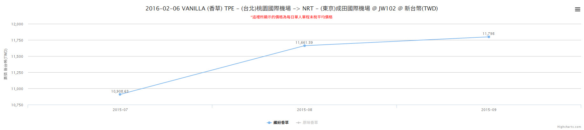
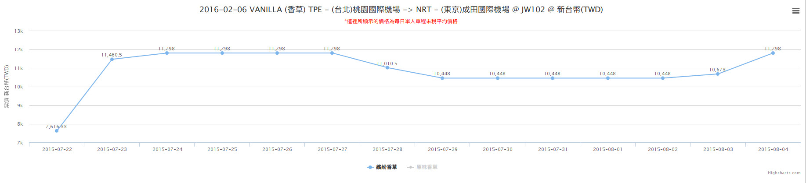
如何讓買機票不是件崩潰的事

Slide 33
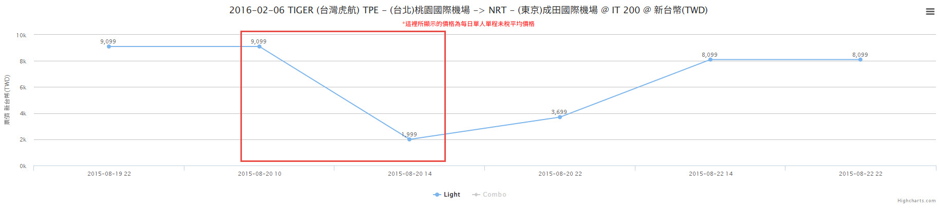
如何讓買機票不是件崩潰的事
四小時降 TWD 8,000，
而且這天還是農曆連假第一天

Slide 34
如何讓買機票不是件崩潰的事
早買就一定比較便宜？No
晚買就一定比較貴？No
早買就比較便宜？Yes
晚買就比較貴？不一定

Slide 35
如何讓買機票不是件崩潰的事
買之前一定要知道的
日期屬性
平日、週末或連續假期(台日)
各家習慣
尤其是促銷
機票無法轉讓/轉售
非必要不要改期*
除了改期手續費外，還需要補票價差額
心中要有一把尺**
哪時買、買多少

Slide 36
如何讓買機票不是件崩潰的事
各家促銷頻率
樂桃
平均10~14天促銷一次
一個月至多兩次
香草
一個月至少一次
捷星
一個月一次

Slide 37
如何讓買機票不是件崩潰的事
各家促銷頻率(續)
酷航
固定每週二
這之外一個月還會有一至二次
台灣虎航
固定每週三
日本發不常促銷

Slide 38
如何讓買機票不是件崩潰的事
如何把心中的尺數值化
過去
求神問卜
博杯
現在
用數據來講話

Slide 39
如何讓買機票不是件崩潰的事
底下有標示顏色的表示最接近整體平均價格
統計時間
2015/1/13~2015/8/25
2015/1/13~2015/9/25
皆為台幣，單程未稅
AVG_AVG：整體平均價格
15_AVG ：出發前 1～15 天平均價格
30_AVG ：出發前 16～30 天平均價格
45_AVG ：出發前 31～45 天平均價格
60_AVG ：出發前 46～60 天平均價格
120_AVG ：出發前 61～120天平均價格

Slide 40
如何讓買機票不是件崩潰的事
票價基準(台幣，單程未稅)
台北大阪
樂桃: 2,750
捷星: 3,198
台灣虎航: 1,999
高雄大阪
樂桃: 2,580
酷航: 2,598

Slide 41
如何讓買機票不是件崩潰的事
票價基準(台幣，單程未稅)
台北東京
香草: 1,950 (原味，14年冬季票價)
酷航: 3,198
台灣虎航: 1,999
高雄東京
香草: 1,950 (原味，14年冬季票價)
台灣虎航: 1,999

Slide 42
如何讓買機票不是件崩潰的事
票價基準(台幣，單程未稅)
台北沖繩
樂桃: 1,900
台灣虎航: 1,688
台北羽田
樂桃: 2,970

Slide 43
如何讓買機票不是件崩潰的事
台北大阪 | AVG_AVG |  | 15_AVG |  | 30_AVG |  | 45_AVG |  | 60_AVG |  | 120_AVG
 | 8/25 | 9/25 | 8/25 | 9/25 | 8/25 | 9/25 | 8/25 | 9/25 | 8/25 | 9/25 | 8/25 | 9/25
MM022 | 4,479 | 4,661 | 4,861 | 5,026 | 4,326 | 4,469 | 4,217 | 4,186 | 3,917 | 4,183 | 4,198 | 4,509
MM023 | 4,651 | 4,690 | 6,167 | 6,020 | 5,061 | 4,907 | 4,585 | 4,469 | 4,202 | 4,114 | 3,956 | 4,082
MM024 | 4,905 | 4,932 | 5,928 | 5,835 | 5,101 | 5,014 | 4,871 | 4,761 | 4,595 | 4,550 | 4,633 | 4,650
MM027 | 5,336 | 5,505 | 6,456 | 6,248 | 5,610 | 5,385 | 5,327 | 5,215 | 5,100 | 5,069 | 5,080 | 5,258
MM028 | 4,337 | 4,369 | 5,365 | 5,285 | 4,455 | 4,368 | 4,150 | 4,064 | 3,859 | 3,853 | 3,837 | 3,937
MM029 | 4,386 | 4,450 | 4,811 | 4,997 | 4,802 | 4,518 | 4,304 | 4,319 | 4,285 | 4,332 | 4,293 | 4,342
3K 721 | 5,281 | 5,343 | 5,815 | 5,486 | 5,414 | 4,928 | 5,440 | 5,011 | 5,236 | 5,151 | 4,823 | 4,591
3K 722 | 5,788 | 5,980 | 6,203 | 5,855 | 6,111 | 5,892 | 6,139 | 6,072 | 5,894 | 5,972 | 5,863 | 5,722
3K 723 | 5,940 | 6,191 | 5,800 | 5,628 | 5,677 | 5,353 | 5,692 | 5,627 | 5,558 | 5,895 | 5,882 | 5,729
3K 724 | 5,483 | 5,666 | 5,808 | 5,511 | 5,447 | 5,186 | 5,214 | 4,969 | 5,073 | 4,773 | 5,130 | 4,811
IT 210 | 4,270 | 4,410 | 5,468 | 5,486 | 5,150 | 5,401 | 4,671 | 4,801 | 4,400 | 4,285 | 3,944 | 3,530
IT 211 | 3,969 | 3,986 | 4,522 | 3,195 | 4,526 | 3,588 | 4,052 | 3,528 | 3,936 | 3,406 | 3,648 | 3,263

Slide 44
如何讓買機票不是件崩潰的事
高雄大阪 | AVG_AVG |  | 15_AVG |  | 30_AVG |  | 45_AVG |  | 60_AVG |  | 120_AVG
 | 8/25 | 9/25 | 8/25 | 9/25 | 8/25 | 9/25 | 8/25 | 9/25 | 8/25 | 9/25 | 8/25 | 9/25
MM036 | 4,074 | 4,078 | 4,727 | 4,637 | 4,117 | 3,994 | 3,848 | 3,734 | 3,758 | 3,703 | 3,870 | 3,912
MM035 | 4,183 | 4,202 | 4,894 | 4,804 | 4,381 | 4,241 | 4,134 | 4,005 | 4,004 | 3,897 | 4,120 | 4,143
IT 284 | 2,891 | 3,251 | 2,356 | 2,423 | 2,432 | 2,536 | 2,602 | 2,649 | 2,495 | 2,731 | 2,649 | 2,956
IT 285 | 2,851 | 3,140 | 2,293 | 2,389 | 2,451 | 2,256 | 2,486 | 2,557 | 2,479 | 2,585 | 2,677 | 2,845
TZ 288 | 4,705 | 5,048 | 3,833 | 3,892 | 3,745 | 3,852 | 4,846 | 5,156 | 4,958 | 5,193 | 4,770 | 4,991
TZ 287 | 4,839 | 5,265 | 3,747 | 3,909 | 4,387 | 4,644 | 4,828 | 5,024 | 5,156 | 5,341 | 4,880 | 5,208

Slide 45
如何讓買機票不是件崩潰的事
台北東京 | AVG_AVG |  | 15_AVG |  | 30_AVG |  | 45_AVG |  | 60_AVG |  | 120_AVG
 | 8/25 | 9/25 | 8/25 | 9/25 | 8/25 | 9/25 | 8/25 | 9/25 | 8/25 | 9/25 | 8/25 | 9/25
TZ 202 | 5,268 | 5,334 | 6,483 | 6,317 | 5,988 | 5,870 | 6,230 | 6,060 | 5,910 | 5,679 | 5,004 | 5,068
TZ 201 | 5,304 | 5,360 | 6,372 | 6,163 | 6,131 | 5,911 | 6,047 | 5,832 | 5,668 | 5,452 | 5,168 | 5,226
IT 200 | 3,747 | 3,808 | 4,903 | 4,855 | 4,746 | 4,662 | 4,553 | 4,328 | 4,162 | 3,975 | 3,484 | 3,481
IT 201 | 3,597 | 3,618 | 4,255 | 4,248 | 4,240 | 4,133 | 4,136 | 4,012 | 4,047 | 3,860 | 3,420 | 3,394
IT 202* | 2,735 | 2,979 | 3,929 | 3,819 | 2,859 | 3,169 | 2,622 | 2,681 | 2,533 | 2,533 | 2,476 | 2,476
IT 203* | 3,392 | 3,707 | 5,249 | 4,898 | 3,966 | 3,429 | 3,123 | 3,463 | 3,076 | 3,124 | 2,875 | 2,875
JW100 | 4,426 | 5,187 | 6,081 | 6,642 | 5,503 | 6,156 | 4,896 | 5,460 | 4,482 | 5,119 | 3,816 | 4,605
JW101 | 3,704 | 4,472 | 4,849 | 5,526 | 4,603 | 5,226 | 3,927 | 4,586 | 3,410 | 4,145 | 3,075 | 3,909
JW102 | 4,405 | 5,167 | 5,921 | 6,437 | 5,558 | 6,192 | 4,933 | 5,530 | 4,587 | 5,215 | 3,885 | 4,658
JW103 | 4,581 | 5,257 | 6,820 | 7,134 | 6,926 | 7,166 | 6,225 | 5,958 | 4,514 | 4,467 | 3,165 | 4,182
JW104 | 4,199 | 4,987 | 5,762 | 6,331 | 5,280 | 5,937 | 4,689 | 5,324 | 4,375 | 5,030 | 3,709 | 4,549
JW105 | 4,792 | 5,568 | 6,570 | 7,063 | 6,787 | 7,301 | 6,089 | 6,658 | 5,543 | 6,102 | 4,545 | 5,292
JW107 | 4,055 | 4,879 | 6,427 | 6,925 | 6,251 | 6,673 | 5,554 | 5,959 | 5,028 | 5,398 | 3,942 | 4,638
JW108 | 2,996 | 3,907 |  |  |  | 6,038 |  | 4,582 |  | 4,265 | 2,837 | 3,940
JW109 | 4,675 | 5,529 | 6,154 | 6,181 | 6,250 | 6,650 | 5,502 | 6,240 | 5,116 | 5,825 | 4,542 | 5,342

Slide 46
如何讓買機票不是件崩潰的事
高雄東京 | AVG_AVG |  | 15_AVG |  | 30_AVG |  | 45_AVG |  | 60_AVG |  | 120_AVG
 | 8/25 | 9/25 | 8/25 | 9/25 | 8/25 | 9/25 | 8/25 | 9/25 | 8/25 | 9/25 | 8/25 | 9/25
IT 280 | 2,553 | 2,620 | 2,900 | 2,562 | 2,586 | 2,371 | 2,676 | 2,529 | 2,500 | 2,315 | 2,168 | 2,095
IT 281 | 2,583 | 2,649 | 2,151 | 2,491 | 2,441 | 2,344 | 2,662 | 2,478 | 2,626 | 2,553 | 2,188 | 2,073
JW121 | 3,968 | 4,711 | 5,102 | 5,717 | 4,895 | 5,507 | 4,184 | 4,864 | 3,631 | 4,394 | 3,373 | 4,162
JW122 | 3,825 | 4,560 | 4,992 | 5,587 | 4,392 | 5,064 | 3,880 | 4,564 | 3,561 | 4,321 | 3,342 | 4,131
JW123 |  | 3,806 |  |  |  | 4,198 |  | 3,416 |  | 3,272 |  | 3,472
JW124 |  | 3,654 |  |  |  | 3,398 |  | 3,069 |  | 3,097 |  | 3,406
JW120* |  | 4,061
JW125* |  | 4,168

Slide 47
如何讓買機票不是件崩潰的事
台北沖繩 | AVG_AVG |  | 15_AVG |  | 30_AVG |  | 45_AVG |  | 60_AVG |  | 120_AVG
 | 8/25 | 9/25 | 8/25 | 9/25 | 8/25 | 9/25 | 8/25 | 9/25 | 8/25 | 9/25 | 8/25 | 9/25
MM922 | 3,205 | 3,231 | 3,972 | 3,988 | 3,546 | 3,541 | 3,440 | 3,371 | 3,175 | 3,115 | 3,150 | 3,102
MM921 | 3,242 | 3,272 | 4,034 | 4,040 | 3,594 | 3,575 | 3,469 | 3,443 | 3,283 | 3,225 | 3,221 | 3,180
IT 230 | 3,613 | 4,000 | 5,010 | 4,925 | 5,204 | 5,065 | 4,654 | 4,331 | 4,371 | 4,246 | 3,716 | 3,780
IT 231 | 3,454 | 3,800 | 4,125 | 3,990 | 4,952 | 4,783 | 4,599 | 4,460 | 4,520 | 4,300 | 3,664 | 3,732

Slide 48
如何讓買機票不是件崩潰的事
台北羽田 | AVG_AVG |  | 15_AVG |  | 30_AVG |  | 45_AVG |  | 60_AVG |  | 120_AVG
 | 8/25 | 9/25 | 8/25 | 9/25 | 8/25 | 9/25 | 8/25 | 9/25 | 8/25 | 9/25 | 8/25 | 9/25
MM1028 | 4,542 | 4,576 | 6,943 | 6,259 | 5,123 | 4,956 | 4,282 | 4,145 | 3,964 | 3,869 | 4,035 | 4,135
MM1029 | 4,124 | 4,163 | 5,285 | 5,220 | 4,332 | 4,084 | 3,796 | 3,713 | 3,629 | 3,548 | 3,555 | 3,854

Slide 49
如何讓買機票不是件崩潰的事
統計部份有排除掉促銷價的部份
畢竟促銷可遇不可求
夏冬季是一起算
平均價格偏高原因
台幣本身就賣的比較貴
台灣虎航和香草的高雄段除外

Slide 50
如何讓買機票不是件崩潰的事
若夏冬季分開來看
樂桃 高雄大阪 | AVG_AVG | 15_AVG | 30_AVG | 45_AVG | 60_AVG | 120_AVG
MM036 (整體) | 4,078 | 4,637 | 3,994 | 3,734 | 3,703 | 3,912
MM036 (14冬) | 4,736 | 5,050 | 4,522 | 4,421 | 3,755 | 4,169
MM036 (15夏) | 3,975 | 4,489 | 3,856 | 3,658 | 3,755 | 3,983
MM036 (15冬) | 3,918 |  | 2,980 | 2,943 | 3,296 | 3,713
香草 台北東京 | AVG_AVG | 15_AVG | 30_AVG | 45_AVG | 60_AVG | 120_AVG
JW103 (整體) | 5,257 | 7,134 | 7,166 | 5,958 | 4,467 | 4,182
JW103 (14冬) | 7,090 | 7,221 | 7,354 | 6,822 | 4,950
JW103 (15夏) | 4,895 | 5,239 | 4,792 | 4,637 | 4,919 | 5,059
JW103 (15冬) | 4,040 |  | 4,904 | 4,315 | 4,112 | 4,105

Slide 51
如何讓買機票不是件崩潰的事
同一天不同班次

Slide 52
如何讓買機票不是件崩潰的事
同一天不同班次

Slide 53
如何讓買機票不是件崩潰的事
不同天同一班次

Slide 54
如何讓買機票不是件崩潰的事
數據上面可以看出
越早買「不見得」會比較便宜
台灣虎航、酷航的高雄大阪段
但越接近出發日期「不見得」就會比較貴
樂桃出發前30天左右的平均價會接近整體平均價格
台灣虎航、酷航的高雄大阪段

Slide 55
如何讓買機票不是件崩潰的事
買過程中也一定要知道的
名字一定要打對
通常打錯三個字以上 = 重新買比較快
買台灣出發的通常都是台幣計價
有刷有機會
地名要選對
此松山非台灣松山
是高雄(Kaohsiung)不是鹿兒島(Kagoshima)

Slide 56
如何讓買機票不是件崩潰的事
買完之後
就不要再回頭看了

Slide 57
買廉航機票的眉角
永遠要有備案
盡量多給自己幾個日期來選，除非你是非那個日期不可，不然建議日期多選幾個
善用表單自動填寫功能
Firefox: AutoFill
Google Chrome: 內建
看售罄不要怕，有刷有機會

Slide 58
買廉航機票的眉角
座位託運那些，除捷星及酷航會有事前事後加購價格上會有差外，其他都沒有這問題，所以能跳過就盡量跳過吧

Slide 59
買廉航機票的眉角
除了要收到訂購成功的E-mail外(必要)，要再次上官網確認代碼是否有效(基本常識)

